Slide 1
CSS级联样式表
You look good!

Slide 2
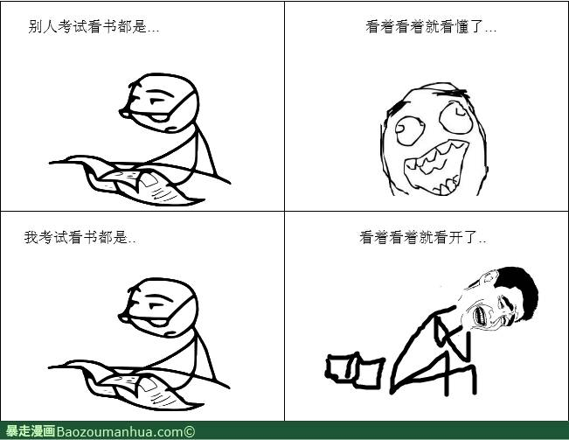
复习一下

Slide 3
HTML+CSS部分
HTML
CSS选择器
CSS基础（字体、文本、背景、盒子模型 ）
CSS布局（浮动、定位、Flexbox、Grid）
CSS高级（响应式设计、变换、过渡、动画）

Slide 4
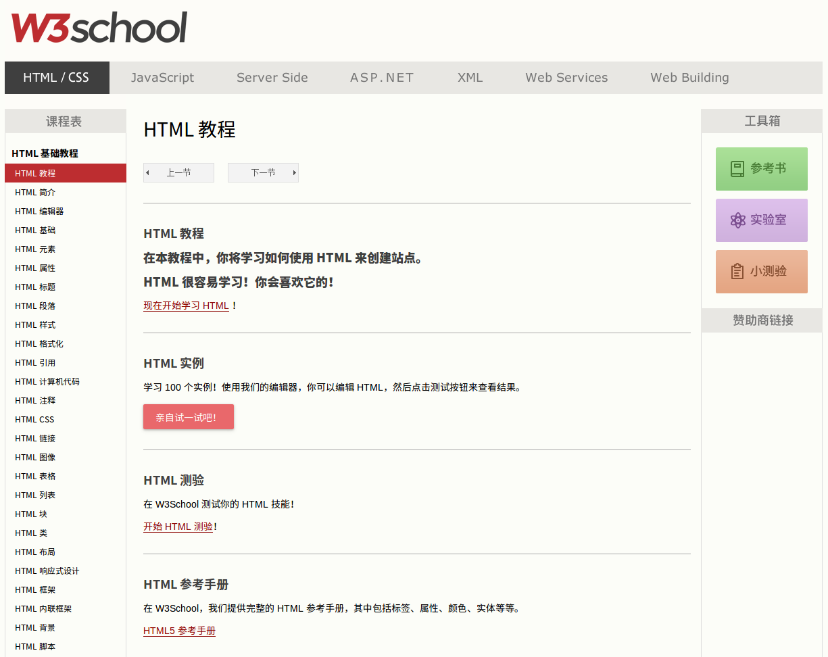
学习网站
http://www.w3school.com.cn/html/index.asp

Slide 5

前端学习方法建议
先完成再完美
先理解问题
练习、练习、再练习

Slide 6
什么是HTML?
HTML 是用来描述网页的一种语言。
HTML 指的是超文本标记语言 (Hyper Text Markup Language)
HTML 不是一种编程语言，而是一种标记语言 (markup language)
标记语言是一套标记标签 (markup tag)
HTML 使用标记标签来描述网页

Slide 7
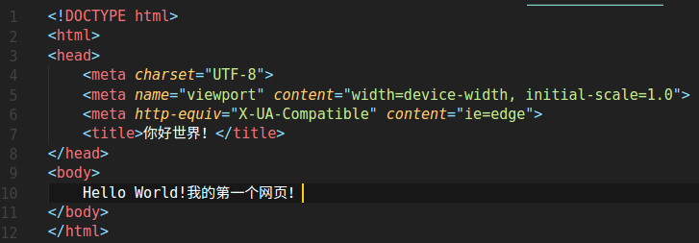
Hello World!你好世界！
!DOCTYPE（文档类型声明）,
<html>
<head>
meta：元信息
title：网页标题
<body>

Slide 8
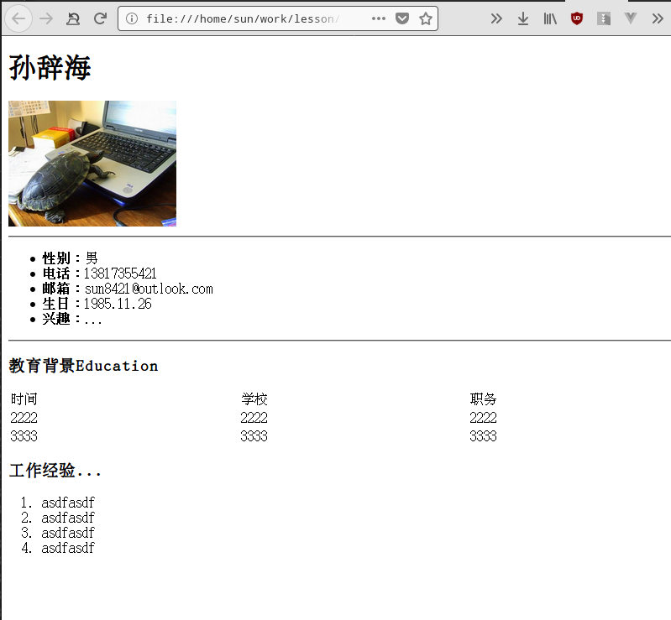
栗子，简单个人简历
工作经历
语言能力
获奖情况
发表作品
证书
自我介绍
...

Slide 9
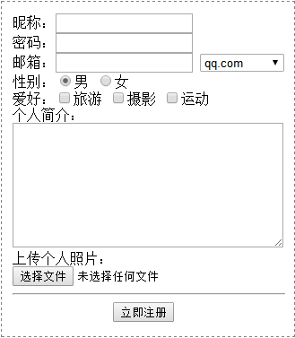
回家作业
制作自己的简单简历index.html
制作如下图表单form.html
用超级链接，连接两者
都上传gitee

Slide 10
CSS基础
选择器，字体、文本、盒子模型、背景

Slide 11

CSS版本
CSS是从CSS1.0、CSS2.0、CSS2.1以及CSS3.0这4个版本一路升级而来的。其中，CSS2.1是CSS2.0的修订版，CSS3.0是CSS的最新版本。
现在都CSS3的时代了，CSS2不是被淘汰了吗，为什么还要学CSS2呢？
这个误区非常严重，曾经误导绝大多数的初学者。其实，我们现在所说的CSS3，一般指的是相对于CSS2“新增加的内容”，并不是说CSS2被淘汰了。准确来说，你要学的CSS3其实等于CSS2加上CSS3。

Slide 12
CSS概述
CSS 指层叠样式表 (Cascading Style Sheets)
样式定义如何显示 HTML 元素
样式通常存储在样式表中
把样式添加到 HTML 4.0 中，是为了解决内容与表现分离的问题
外部样式表可以极大提高工作效率
外部样式表通常存储在 CSS 文件中
多个样式定义可层叠为一
Cascading指的是后面的定义会覆盖先前的定义
Notes:
层叠：叠加的，
p{
color:red;
}
p{
font-size:10px;
}
最终两者都有

Slide 13
CSS层叠优先权与引入方式
浏览器缺省设置（如h1默认字体很大）
外部样式表
<link rel="stylesheet" type="text/css" href="文件路径" />
内部样式表（位于 <head> 标签内部）
<style>...</style>
内联样式（在 HTML 元素内部）
<h1 style="...">
Notes:
还有一种@import引入方式，基本不用

Slide 14
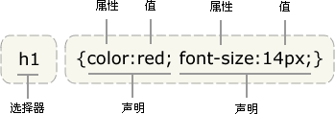
CSS语法
选择器，以及一条或多条声明。
selector{属性:属性值;属性:属性值;………}
选择器非常重要：
CSS基础（对应想要对应的内容，网页好看的基础）
能看懂别人的CSS
jquery
爬虫

Slide 15
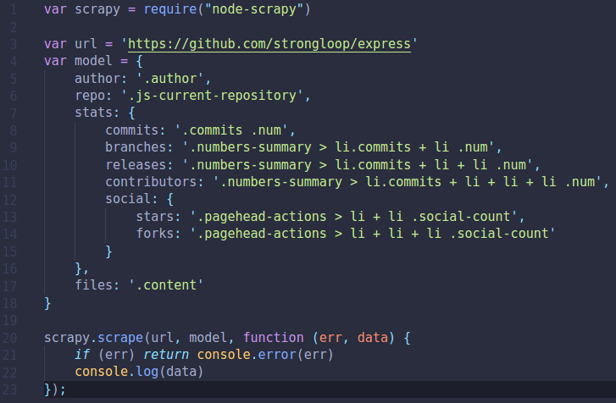
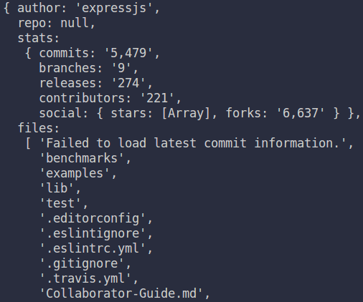
CSS选择器（爬虫）

Slide 16
CSS选择器
CSS选择器分为4种类型：
全局选择器：*，（通用元素选择器）匹配任何元素。
标签选择器：E，匹配所有使用E标签的元素。
类别选择器：.info，匹配所有class属性中包含info的元素。
ID选择器：#footer，匹配所有id属性等于footer的元素。

Slide 17
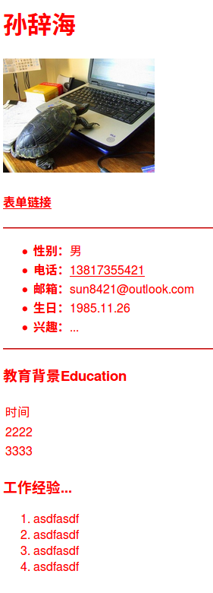

全局选择器
*{
color:#ff0000;
}
一般不用全局选择器～～
这药太猛～

Slide 18
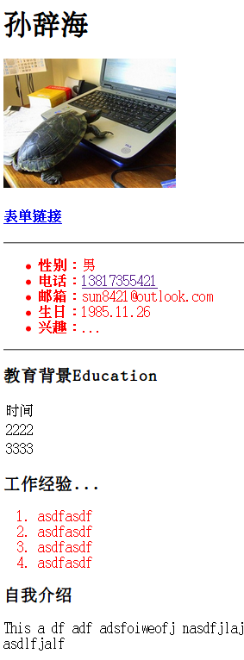

标签选择器
li{
color:#ff0000;
}

Slide 19
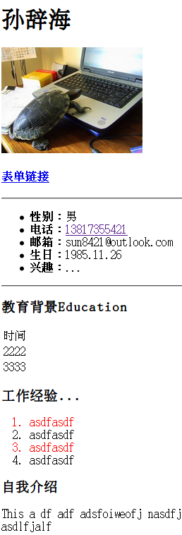

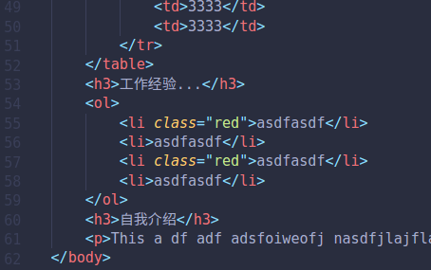
类别选择器
.red{
color:#ff0000;
}

Slide 20
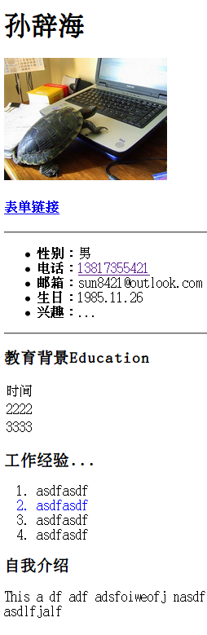

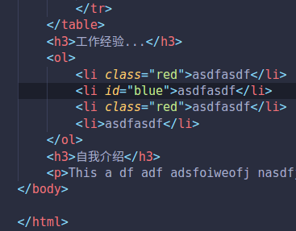
ID选择器
#blue{
color:#0000ff;
}

Slide 21
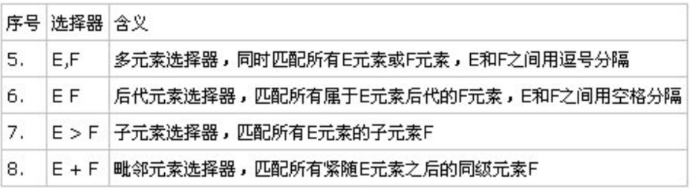
多元素的组合选择器
逗号：都
空格：子孙
大于：儿子
加号：弟弟们
大儿都都，空孙加弟

Slide 22
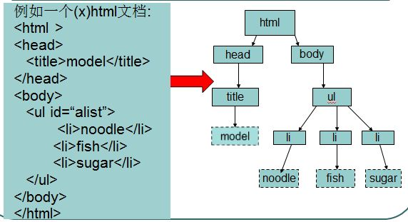
文档对象模型（树型结构）
父元素，子元素，子孙，兄弟？
Notes:
选择器就是在树上选择想要选择的节点

Slide 23
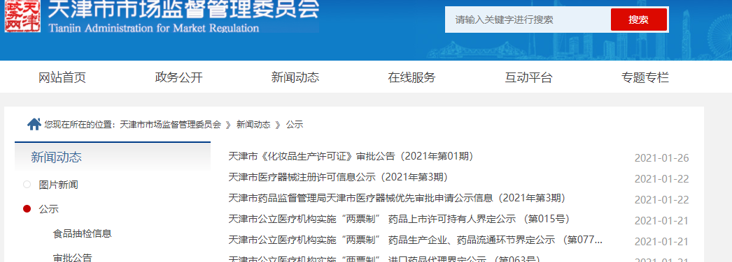
试着在真实网页上找到响应的元素
http://scjg.tj.gov.cn/tjsscjdglwyh_52651/xwdt/gs/
标题: ‘.news_list a’
日期: ‘.news_list span’
菜单: '.nav_list a'

Slide 24
试着在真实网页上找到响应的元素
https://github.com/expressjs/express
author: ‘.author a',
commits: '.commits .num',
branches: '.numbers-summary > li.commits + li .num',
releases: '.numbers-summary > li.commits + li + li .num',
contributors: '.numbers-summary > li.commits + li + li + li .num',
stars: '.pagehead-actions > li + li .social-count',
很不幸，都改版了。。。
但是，找到了窍门：copy selector

Slide 25
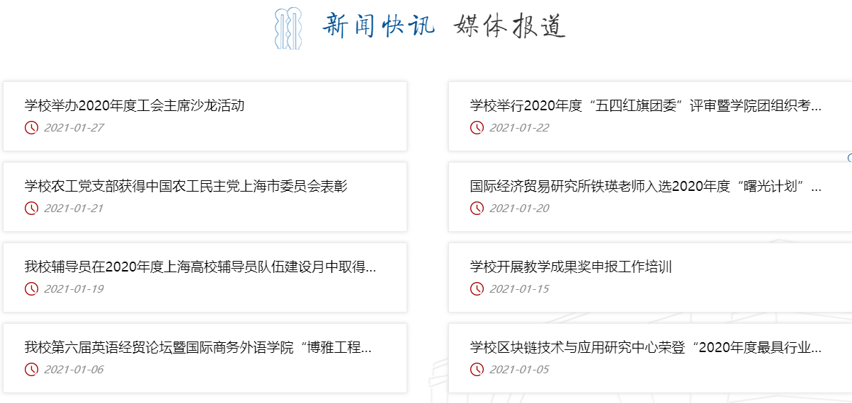
小练习
试着找出http://www.suibe.edu.cn/上的所有新闻快讯
Notes:
.boxa .news_title

Slide 26
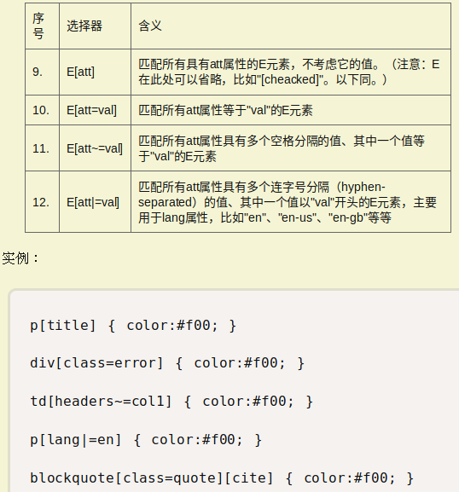
属性选择器

Slide 27
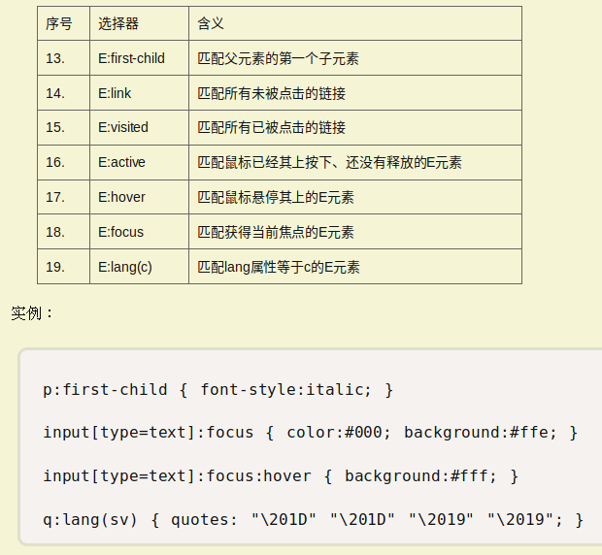
伪类

Slide 28
选择器参考网页
https://www.w3cplus.com/css3/basic-selectors
http://www.ruanyifeng.com/blog/2009/03/css_selectors.html

Slide 29
CSS常用属性
font,text,background

Slide 30
CSS常用属性-font
主要有字体属性、颜色属性、背景属性、文本段落属性等。
1. 字体属性
属性名 | 属性含义 | 属性值
font-family | 字体 | 取值（如“宋体”）
font-size: | 字体大小（字号） | 取值单位：pt（点数），例“12pt”
font-style | 字体风格 | normal（普通，默认值），italic斜体，oblique中间状态
font-weight | 字体加粗 | normal（普通，默认值），bold（一般加粗），bolder（重加粗），lighter（轻加粗），number:100-900之间的加粗
font | 字体复合属性 | 用来简化css代码，可以取值以上所有属性值，之间用空格分开

Slide 31
CSS常用属性-text
文本段落属性
属性名 | 属性含义 | 属性值
text-decoration | 文字修饰 | none,underline:下划线,overline:上划线,line-through:删除线,blink：文字闪烁
vertical-align | 垂直对齐 | baseline:默认的垂直对齐方式，super文字的上标，sub文字的下标，top垂直靠上，text-top使元素和上级元素的字体向上对齐，middle垂直居中对齐，text-bottom使元素和上级元素的字体向下对齐
text-align | 水平对齐 | left,right,center,justify:两段对齐
text-indent | 文本缩进 | 缩进值（长度或百分比
line-height | 文本行高 | 行高值（长度，倍数，百分比）
white-space | 处理空白 | normal将连续的多个空格合并,nowrap强制在同一行内显示所有文本，直到文本结束或者遇到<br>对象

Slide 32
CSS常用属性-background
颜色和背景属性
属性名 | 属性含义 | 属性值
color | 颜色 | （颜色值是英文名称或16进制RGB值）例，red为#ff0000）
background-color | 背景颜色 | 同color属性
background-image | 背景图像 | none:不用背景；url：图像地址
background-position | 背景图片位置 | top，left，right，bottom，center等
background | 背景复合属性 | 简化css代码，可取值以上所有属性值，之间用空格分开

Slide 33
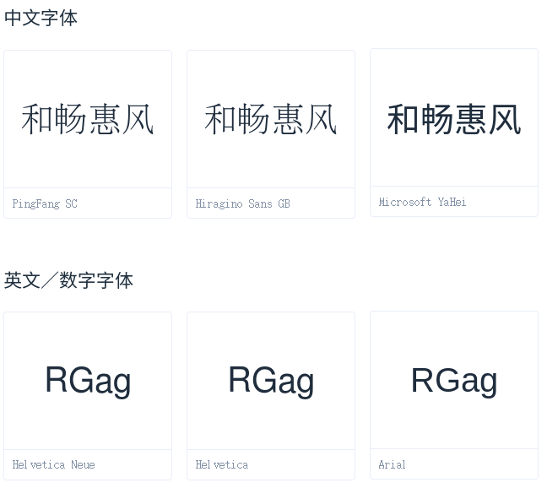
推荐字体
https://ant.design/docs/spec/font-cn
font-family: -apple-system, BlinkMacSystemFont, "Segoe UI", Roboto,"Helvetica Neue", Helvetica, "PingFang SC", "Hiragino Sans GB", "Microsoft YaHei",SimSun, sans-serif;
http://element-cn.eleme.io
font-family: "Helvetica Neue",Helvetica,"PingFang SC","Hiragino Sans GB","Microsoft YaHei","微软雅黑",Arial,sans-serif;

Slide 34
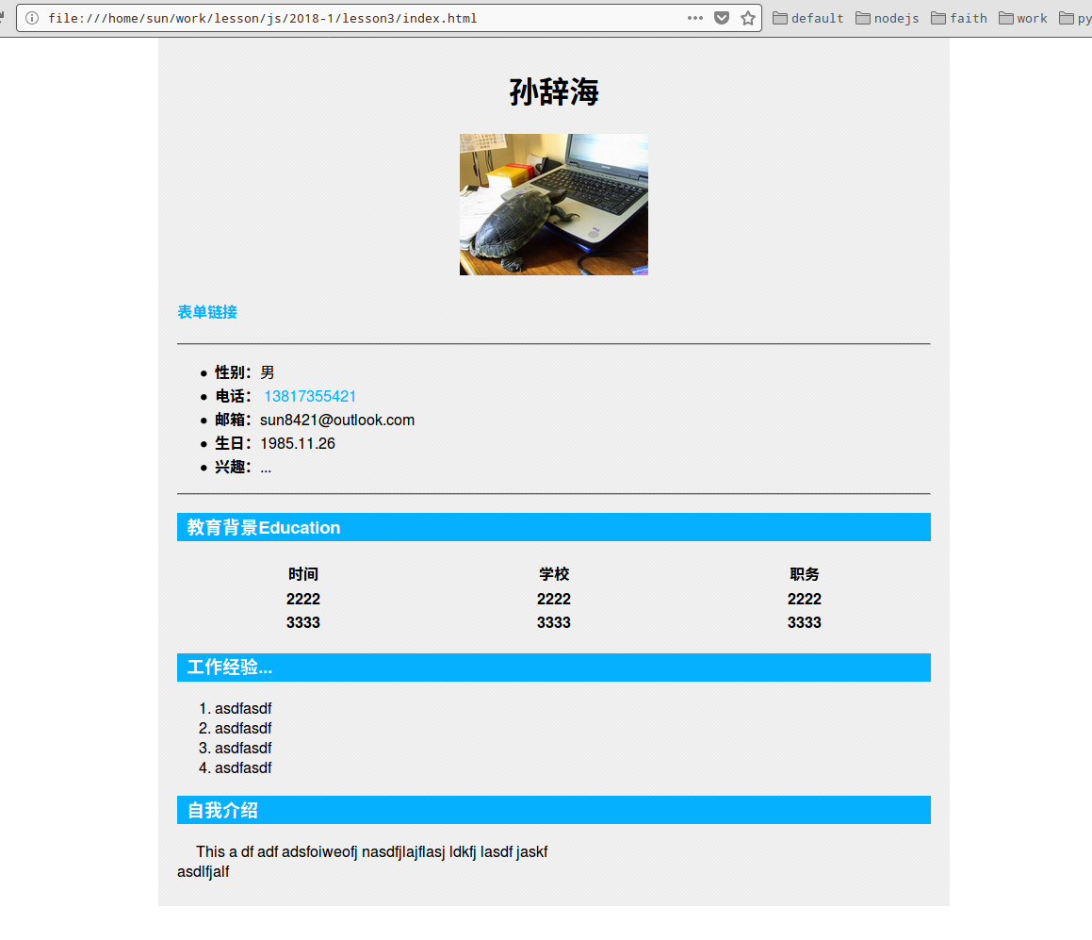
例子与回家作业
按自己的品味修改简历
上传github
Notes:
h3{ background-color: #05b0ff; color: white; line-height: 30px; padding-left:10px; border-radius: 3px; box-shadow: 10px 10px 5px #888888;}

